Slide 1
Imagen portada: Padre Erick Felix CM.:
P. Érick Félix

Slide 2
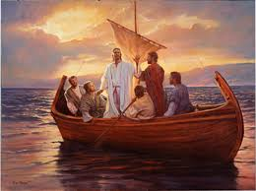
Lucas 5, 1-11
REMA MAR ADENTRO
Lima, 9 Febrero 2025

Slide 3
Ambientación: Representamos la arena y el mar. Sobre la arena, en papelitos, los nombres de cada participante; y en el mar un cartel que diga: “¡Remar mar Adentro !
“¡Rema mar
Adentro!”
“REMAR MAR ADENTRO”
JUUANA
CARLOS
EVA
Cantos sugeridos: Pescador de hombres.

Slide 4
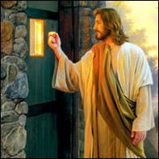
AMBIENTACIÓN:
Dios es el llama y encarga una misión.El llamado se da cuenta deque también es Ël quien sostiene y da fuerza para llevar la tarea adelante

Slide 5
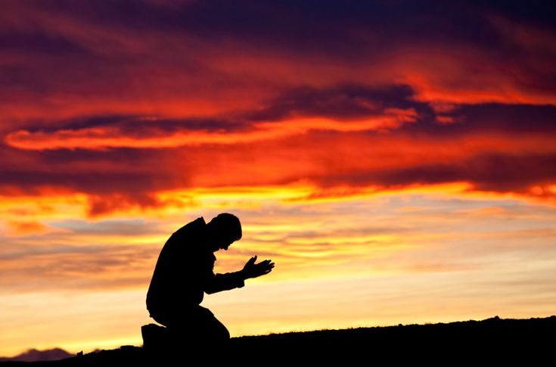
1.- Oración inicial
En tu Nombre,porque Tú lo pides, echaré las redes…anunciaré tu Palabra…
buscaré perdonar como Tú…
amaré hasta el final…, como Tú
buscaré al que está alejado de ti…
buscaré reconciliarme contigo…
buscaré ser fiel como lo eres Tú…
daré todo de mí,
para que te conozcan y te sigan…

Slide 6
haré de mi vida, un sacrificio de alabanza a ti buscaré el Reino de Dios y su justicia…
te seguiré incondicionalmente…
hablaré de ti, sin tener miedo…
daré testimonio del amor que nos tienes…
iré donde me mandes, haré lo que me pidas…
buscaré ser reflejo vivo de tu amor.
AMÉN

Slide 7
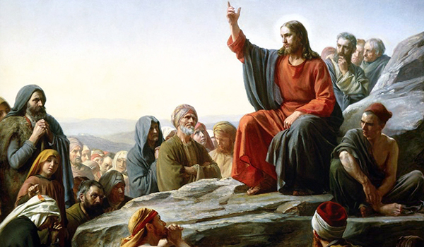
Motivación:
En los dos domingos precedentes hemos visto a Jesús iniciar su actividad en Galilea, donde se presenta a sus paisanos y adquiere fama enseñando y curando. Ahora ya está el terreno preparado para que Pedro y los primeros discípulos respondan a su llamada. Escuchemos:

Slide 8
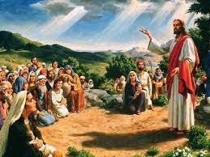
^{Lucas 5 , 1 - 11}
En aquel tiempo, la gente se agolpaba en torno a Jesús para oír la Palabra de Dios. Estando Él de pie junto al lago de Genesaret vio dos barcas que estaban en la orilla; los pescadores, que habían desembarcado, estaban lavando las redes.

Slide 9
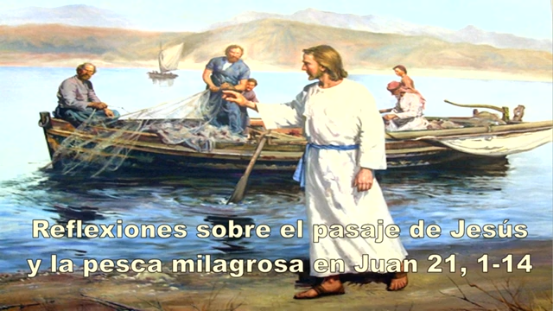
Subiendo a una de las barcas, que era la de Simón,
le pidió que la apartara un poco de tierra. Desde la barca, sentado, enseñaba a la gente.

Slide 10
Cuando acabó de hablar, dijo a Simón: «Rema mar adentro, y echen sus redes para la pesca». Respondió Simón y dijo: «Maestro, hemos estado bregando toda la noche y no hemos recogido nada; pero, por tu palabra, echaré las redes».

Slide 11
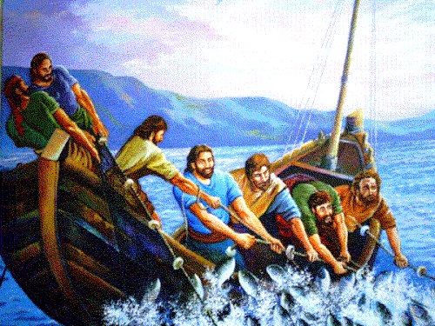
Y puestos a la obra, hicieron una redada tan grande de peces que las redes comenzaban a reventarse. Entonces hicieron señas a los compañeros, que estaban en la otra barca, para que vinieran a echarles una mano.

Slide 12
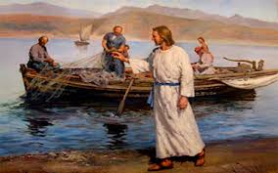
Vinieron y llenaron las dos barcas, hasta el punto de que csi se hundían. Al ver esto, Simón Pedro se echó a los pies de Jesús diciendo: «Señor, apártate de mí, que soy un hombre pecador».

Slide 13
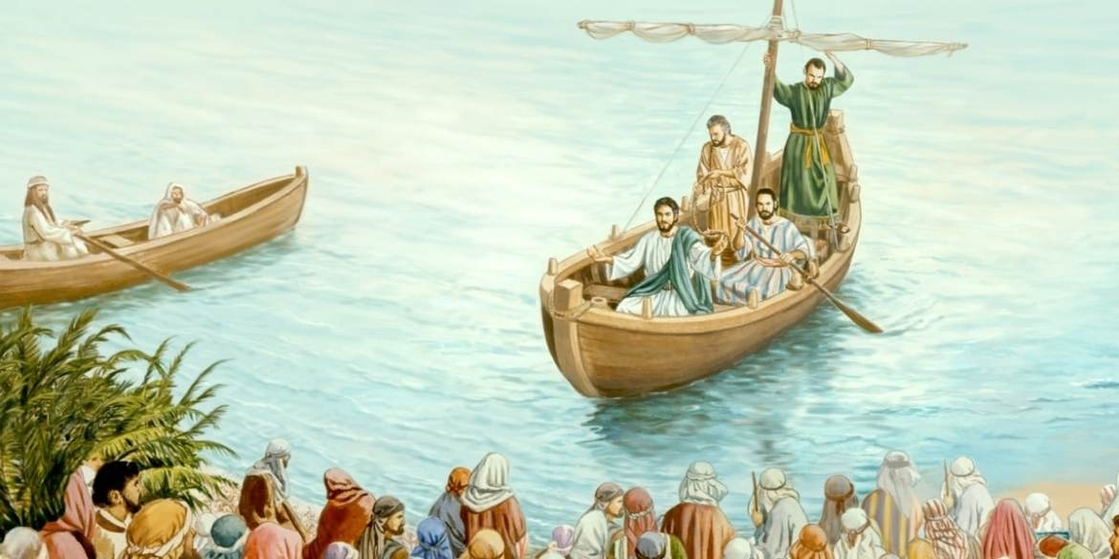
Y, Y es que el estupor se había apoderado de él y de los que estaban con él, por la redada de peces que habían recogido; y lo mismo les pasaba a Santiago y Juan, hijos de Zebedeo, que eran Jesús dijo a
Simón: «No temas; desde ahora serás pescador de hombres». Entonces sacaron las barcas a tierra y, dejándolo todo, lo siguieron.

Slide 14
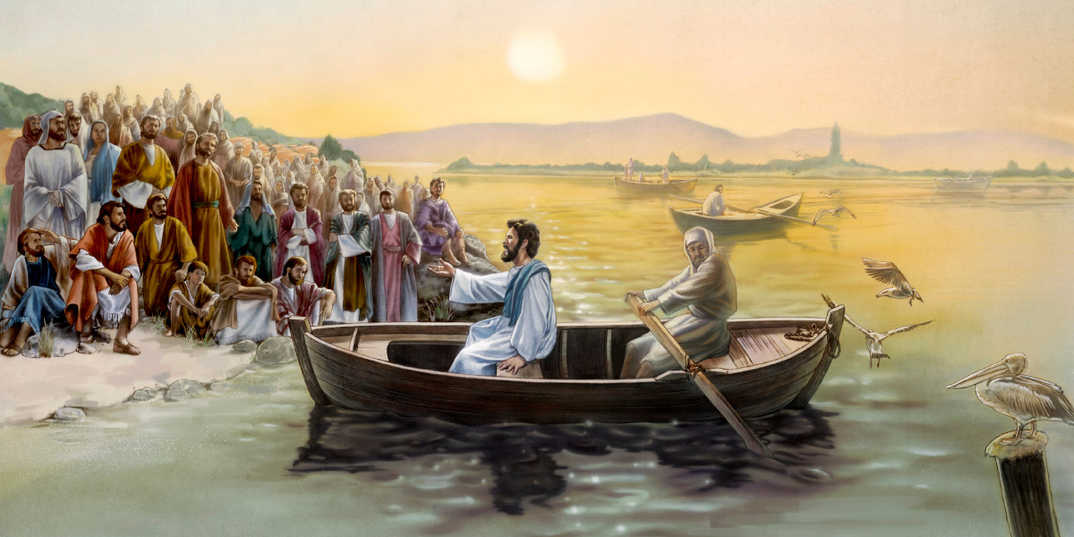
Preguntas para la lectura:
¿Qué imprensión impresión me causa la actitud de Jesús de subir a la barca de Pedro y decirle de tirar las redes para pescar?,
¿qué indica con eso?, ¿cuál es el sentido de este hecho?, ¿qué busca y qué espera del Señor con eso?

Slide 15
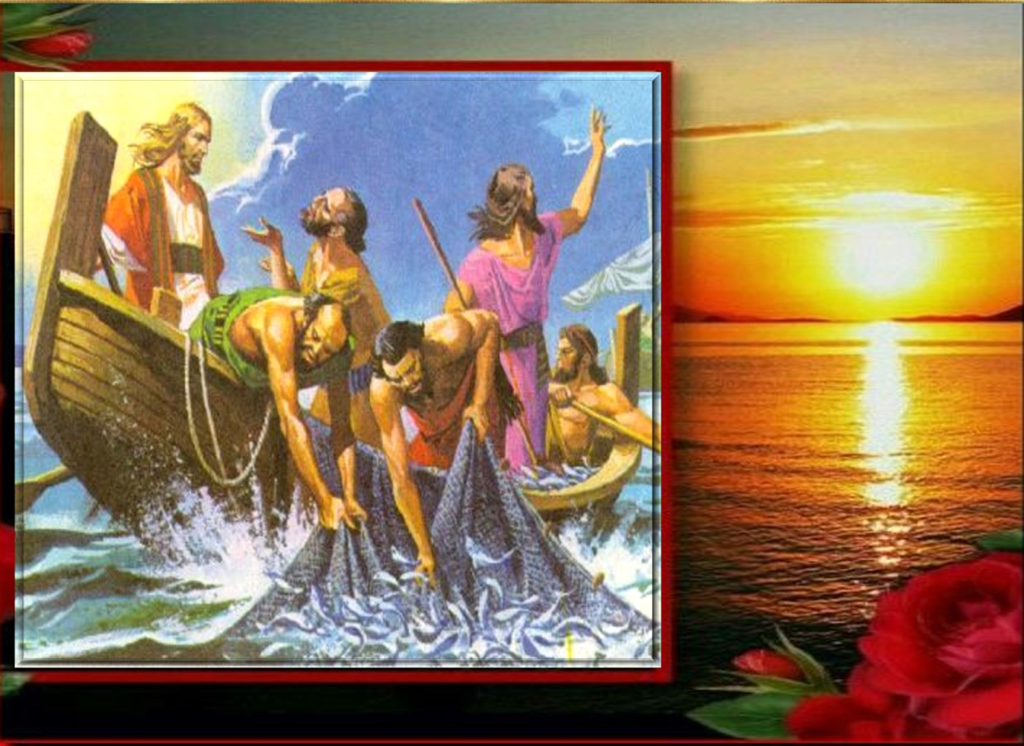
* ¿Qué transmite y qué manifiesta lo que Simón le comenta: “…porque Tú lo mandas echaré las redes…”?

Slide 16
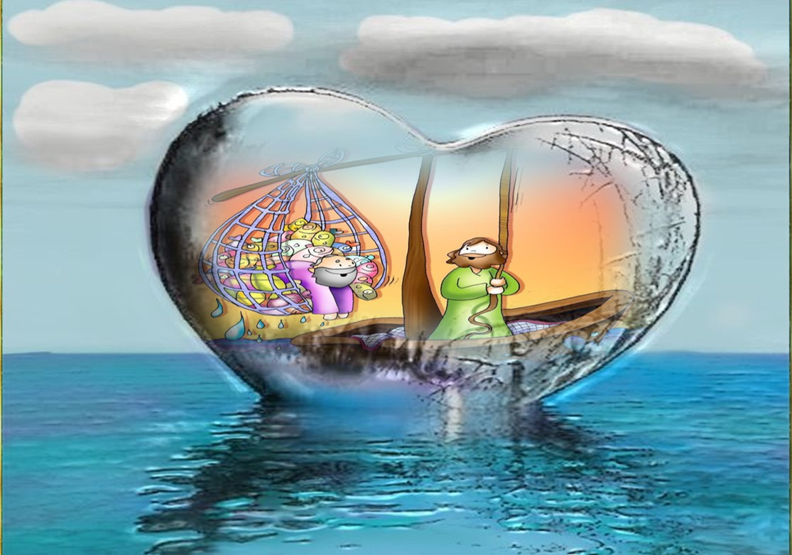
* ¿Qué expresa y qué importancia tiene la invitación que Jesús hace a esos pescadores, cuando les dice:
“…no temas, de hoy en adelante serás pescador de hombres…”?

Slide 17
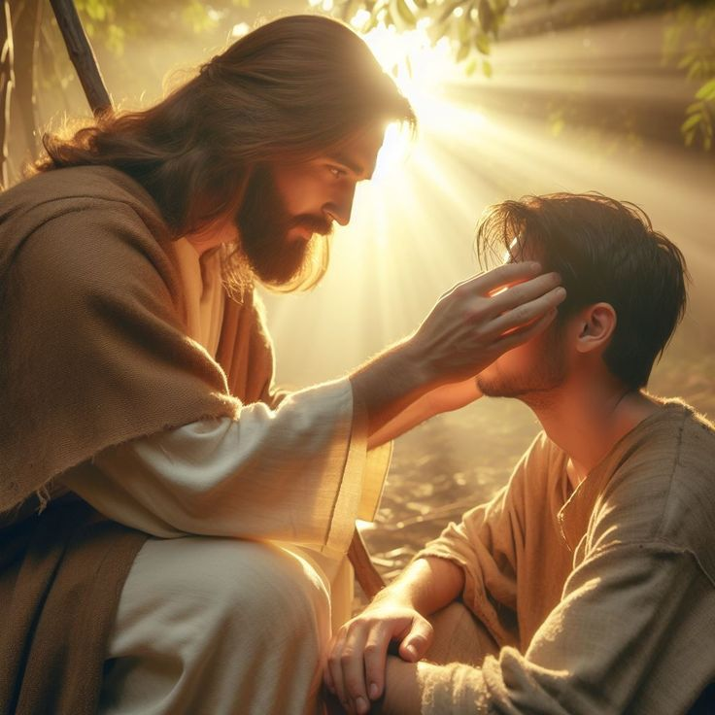
Motivación:
Cuando la palabra de Jesús es escuchada como Palabra de Dios es capaz de producir unos efectos inesperados y sorprendentes. También puede cambiar nuestra vida si la recibimos con fe y la meditamos en nuestro corazón.

Slide 18
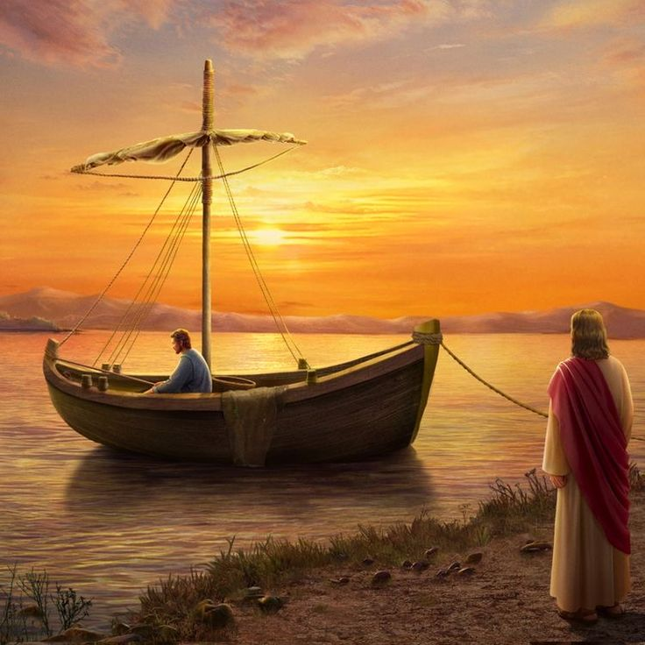
° ¿En qué y cómo manifiesto y expreso mi confianza en el Señor?, ¿qué es lo que identifica mi fe en Él?

Slide 19
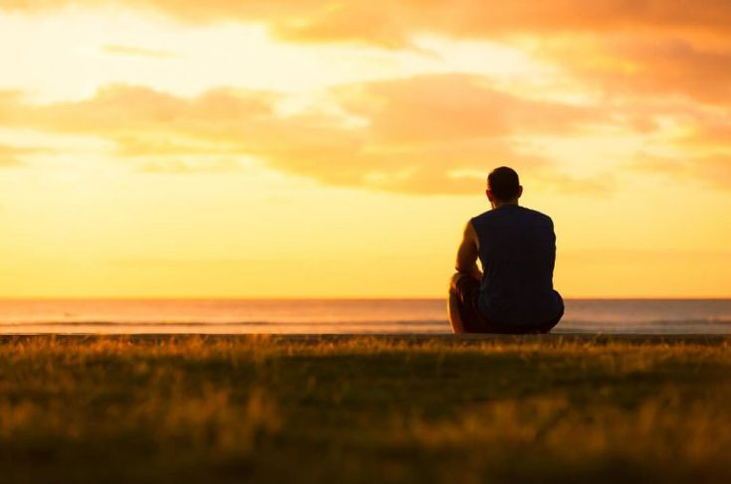
° ¿En qué é circunstancias experimento la misma sensación y cansancio de Simón, qué cosas desgastan y debilitan mi fe?, ¿cuál es el motivo?

Slide 20
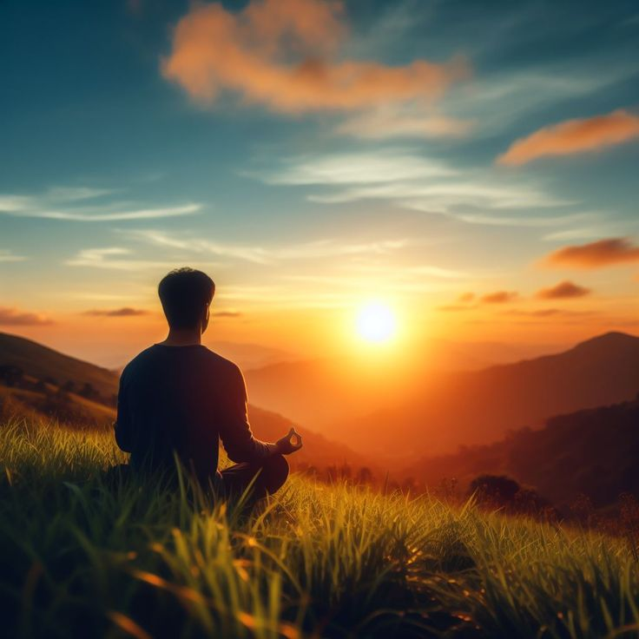
•¿Qué aspectos debo trabajar más en mi fe, para confiar y esperar más en el Señor, para vivir con más convicción lo que el Señor nos pide?

Slide 21
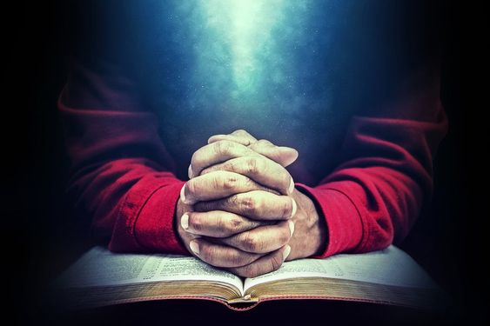
° En la práctica, ¿vivo mi vida cristiana como una búsqueda del Señor, como un querer vivir lo que el Señor quiere y espera de mí?, ¿de qué manera le digo al Señor, …porque Tú lo pides…, lo haré…?

Slide 22
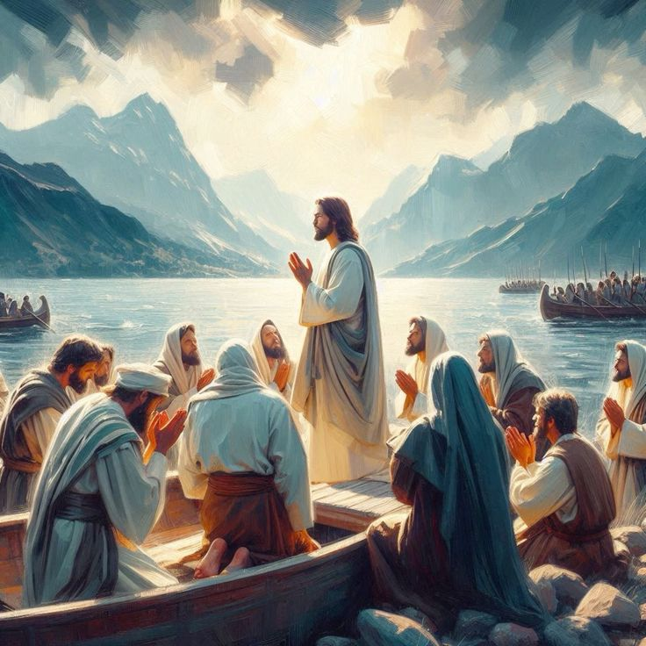
Motivación:
El Señor nos llama como aquel primer grupo de pescadores. Únicamente nos pide fe en su palabra. Nuestra tarea y misión sólo puede tener éxito si confiamos en Jesús, si buscamos el encuentro personal con él en la oración.

Slide 23
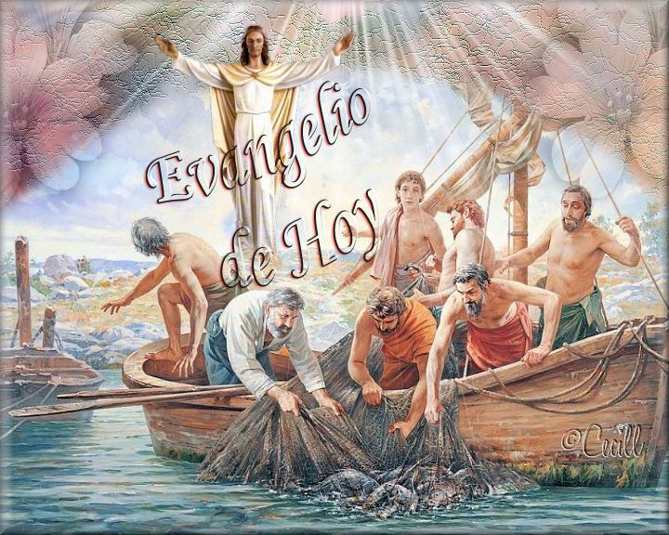
Luego de un tiempo de oración personal, compartimos en grupos nuestra oración (o todos juntos)

Slide 24
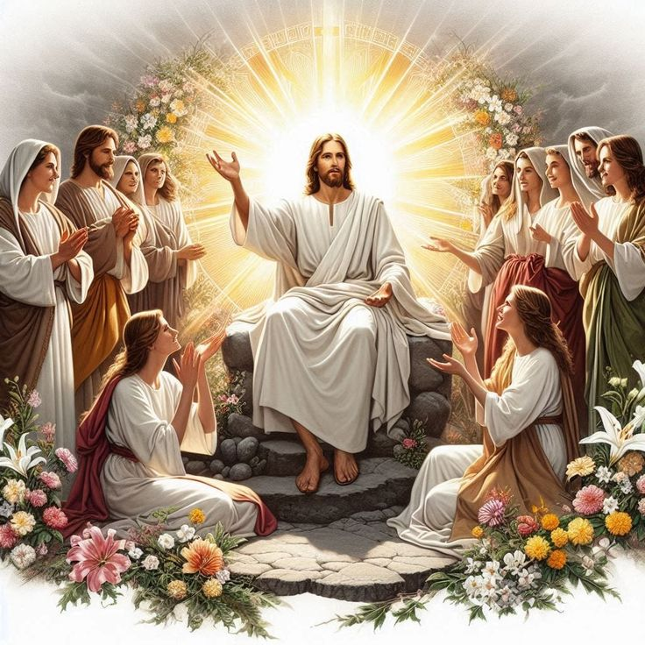
Salmo 1137
TTee doy gracias, Señor, de todo corazón; delante de los ángeles tocaré para ti, me postraré hacia tu santuario.
Delante de los ángeles tocaré para ti, Señor.

Slide 25
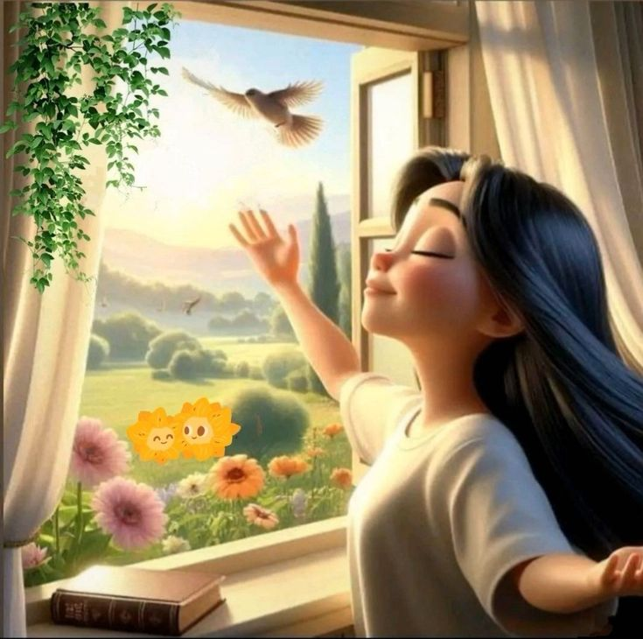
Daré gracias a tu nombr: e por tu misericordia y tu lealtad, porque tu promesa supera a tu fama; cuando te invoqué, me escuchaste, aumentaste el valor en mi alma.
Delante de los ángeles tocaré para ti, Señor.

Slide 26
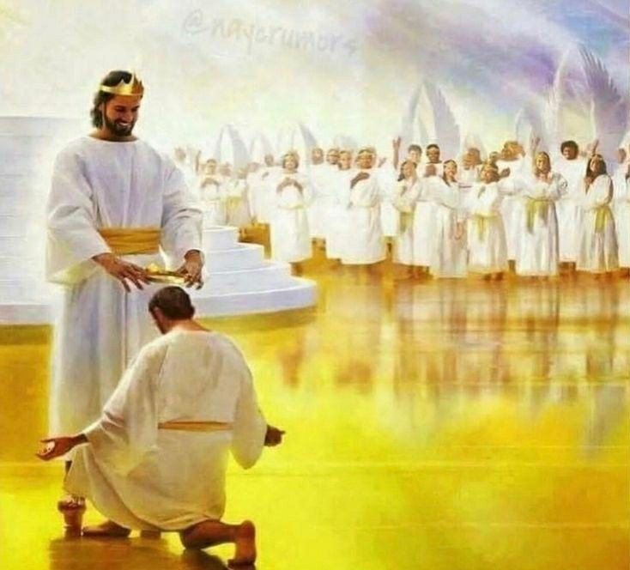
Delante de los ángeles tocaré para ti, Señor.
Que te den gracias, Señor, los reyes de la tierra, al escuchar las palabras de tu boca; canten los caminos del Señor, porque la gloria del Señor es grande.

Slide 27
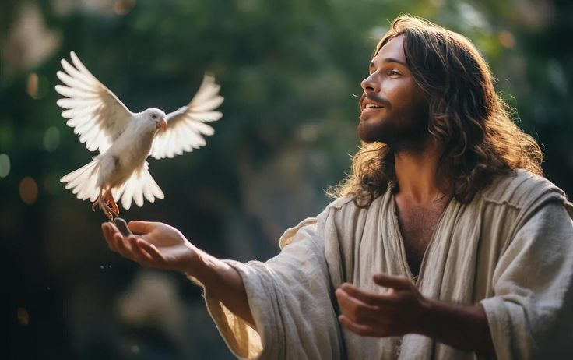
Tu derecha me salva. El Señor completará sus favores conmigo; Señor, t u misericordia es eterna, n o abandones la obra de
tus manos.
Delante de los ángeles tocaré para ti, Señor.

Slide 28
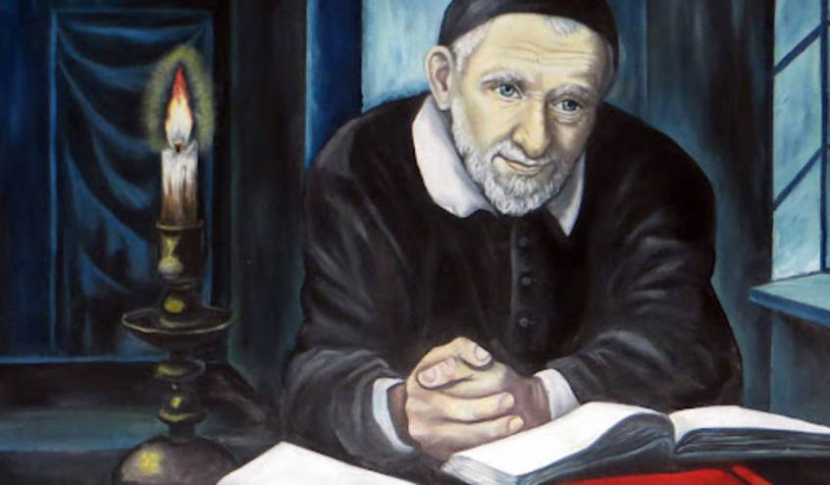
Motivación:
Simon dio testimonio de su buena disposición y su fidelidad; San Vicente admira las mismas actitudes en el padre Claudio Dufour, y además le pide rogar a Dios para estar seguro de su voluntad, para hacer siempre lo que el Señor diga:

Slide 29
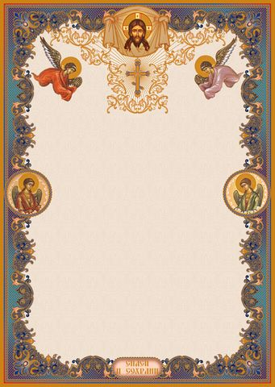
Las cartas que de usted recibo me dan siempre un gran consuelo, al ver la buena disposición que Dios le da para con los esclavos y los forzados, que es una gracia tan preciosa que no creo que haya otra mayor en la tierra; esto me obliga a darle gracias a Dios con un doble sentimiento de gratitud al ver la fidelidad de su corazón, que se dobla o se ensancha según la voluntad divina.

Slide 30
Pues bien, como el servicio a esas pobres gentes es una vocación extraordinaria, hay que examinarla bien y rogar a Dios que nos dé a conocer si está usted llamado a ella; le pido que así lo haga por su parte y yo procuraré hacerlo por la mía, no porque dude de su decisión, sino para asegurarnos más de lo que Dios quiere”. (III, 444)

Slide 31
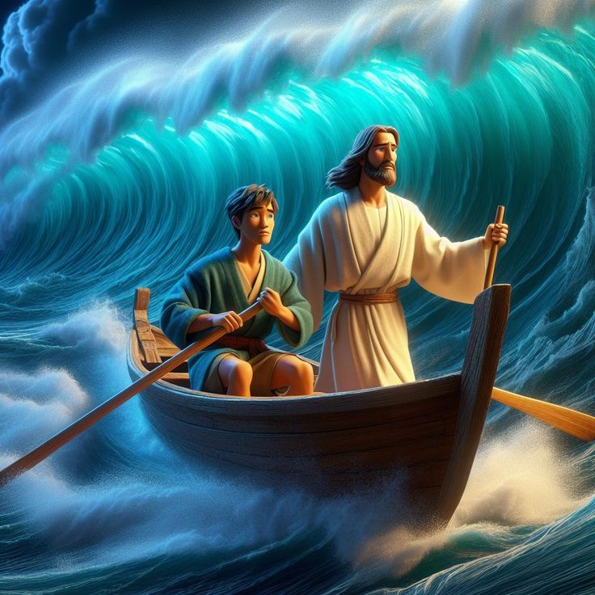
Tenemos delante de nosotros un inmenso mar que es el mismo clamor de la gente que necesita de Dios. Nosotros estamos en la orilla con nuestra barca llena de incertidumbres.
El Señor nos dice “Rema mar adentro”. ¿cuál es mi disposición? ¿estoy preparado para entrar a ese gran mar?

Slide 32
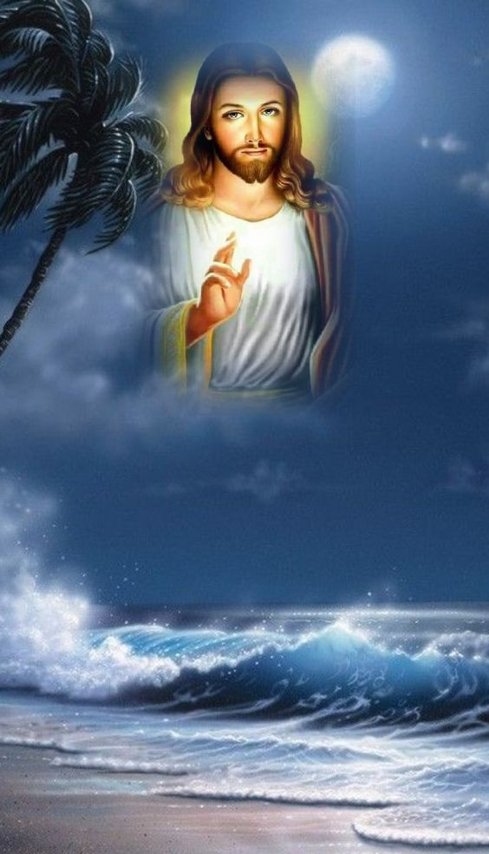
Oración final
Señor Jesús, ven en nuestra ayuda,
y ayúdanos a echar las redes en tu Nombre,
para que así Tú puedas seguir manifestando
tu amor y tu misericordia, atrayendo a muchos a tu encuentro, dándole tu gracia y tu bendición,
siendo Tú el sentido de sus vidas, con tu gracia, tu amor y tu perdón.
Hoy nuevamente, Señor, danos la gracia de actuar en tu Nombre para que sigas tocando los corazones, haciendo que muchos te conozcan y te sigan, encontrando en ti el sentido pleno y total de sus vidas. Así sea.

Slide 33
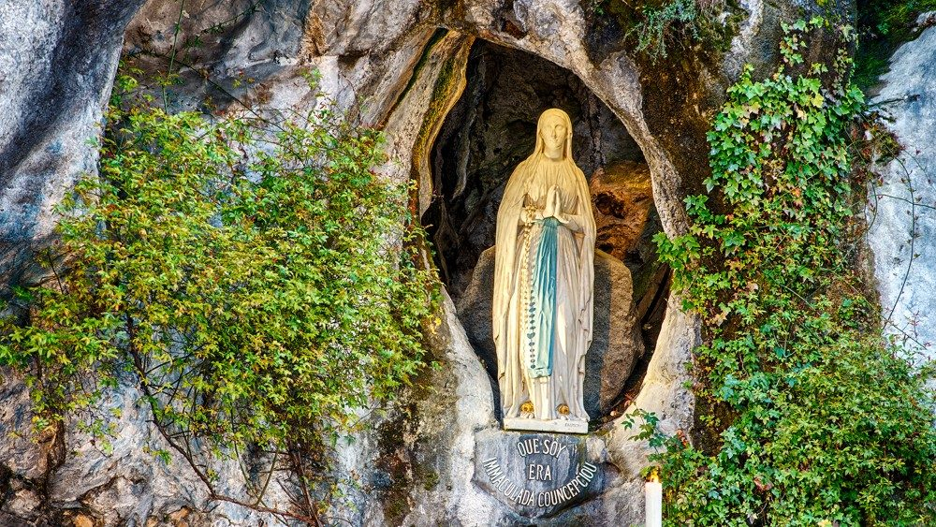
Texto de Lectio Divina: Padre César Chávez Alva (Chuno) C.ongregación de la Misión.
Power Point : Sor Pilar Caycho Vela - Hija de la Caridad de San Vicente de Paúl

